Slide 1
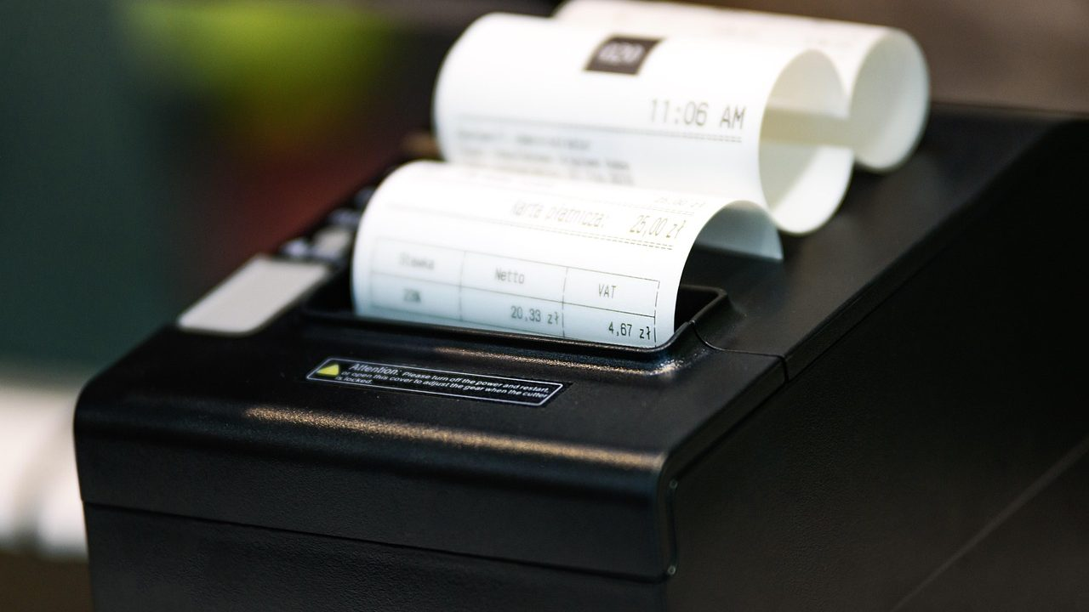
Ingresos, margen y
utilidad: tres números
que no son lo mismo
Salud y Estética
Ver el OA en saludyestetica.lumbre.lat
Notes:
Objeto de aprendizaje de Lumbre · Salud y Estética
Enlace: https://saludyestetica.lumbre.lat/object/sye-c17-r01-oa03-ingresos-margen-y-utilidad

Slide 2
Acerca de este OA · 1 de 2
Objetivo
Distinguir ingreso, costo variable, margen de contribución, margen sobre venta y utilidad en un mes de un establecimiento de belleza, calcular el punto de equilibrio en servicios y evaluar el efecto de un descuento con aritmética verificable.
Descripción
Tercera lección del curso 17. Cruza precios, costos variables y costos fijos para separar lo que se vende de lo que se gana, calcular el punto de equilibrio y medir por qué un descuento puede aumentar los ingresos y reducir la utilidad.
Ingresos, margen y utilidad: tres números que no son lo mismo
2 / 74
Notes:
Enlace al OA: https://saludyestetica.lumbre.lat/object/sye-c17-r01-oa03-ingresos-margen-y-utilidad

Slide 3
Acerca de este OA · 2 de 2
Autoría: Salud y Estética
Etiquetas: ingresos · margen · utilidad · punto de equilibrio · descuentos · precios
Ingresos, margen y utilidad: tres números que no son lo mismo
3 / 74
Notes:
Continuación de «Acerca de este OA» (2 de 2).

Slide 4
Ingresos, margen y utilidad: tres números que no son lo mismo · 1 de 3
Público y alcance
Dueñas y dueños de salones, spa y estudios de estética, y personal encargado de precios, promociones o administración. No requiere formación contable. No es asesoría fiscal ni financiera personalizada.
Ingresos, margen y utilidad: tres números que no son lo mismo
4 / 74

Slide 5
Ingresos, margen y utilidad: tres números que no son lo mismo · 2 de 3
En el Estudio Malva —caso ficticio, cifras inventadas— el mes de la promoción cerró con más servicios que nunca: 126 en lugar de los 110 habituales. Dalia celebró porque la caja había entrado con 58,968 pesos, más que los 57,200 del mes anterior. Al hacer la cuenta completa, la utilidad fue de 10,848 pesos, es decir 152 pesos menos que los 11,000 del mes sin promoción. Había vendido 16 servicios más y ganado un poco menos.
Ingresos, margen y utilidad: tres números que no son lo mismo
5 / 74
Notes:
Continuación de «Ingresos, margen y utilidad: tres números que no son lo mismo» (2 de 3).

Slide 6
Ingresos, margen y utilidad: tres números que no son lo mismo · 3 de 3
La explicación no estaba en la caja sino en el descuento: cada servicio dejaba 348 pesos en lugar de 400, y los costos fijos seguían siendo los mismos 33,000. Esta lección separa los tres números que Dalia estaba mezclando: lo que entra por las ventas, lo que deja cada servicio después de su costo variable y lo que queda al final del mes.
Con ellos se puede calcular cuántos servicios cubren la estructura y qué le hace un descuento a la utilidad. Las cifras son ficticias y muestran el método, no una recomendación de precios.
Ingresos, margen y utilidad: tres números que no son lo mismo
6 / 74
Notes:
Continuación de «Ingresos, margen y utilidad: tres números que no son lo mismo» (3 de 3).

Slide 7
Lo que entra no es lo que queda · 1 de 3
El ingreso es el dinero que produce la venta de servicios en un periodo: precio por número de servicios. No es lo que queda ni lo que se gana; es el punto de partida. El costo variable es lo que se consume en cada uno de esos servicios: material, consumibles, lavandería, comisión de cobro. La diferencia entre los dos se llama margen de contribución, y es la parte que cada servicio aporta para cubrir los costos fijos y, después, producir utilidad. La utilidad es lo que sobra cuando a ese margen total se le restan los costos fijos del mes. Son tres números distintos y cada uno responde una pregunta distinta.
Ingresos, margen y utilidad: tres números que no son lo mismo
7 / 74

Slide 8
Lo que entra no es lo que queda · 2 de 3
La confusión más frecuente es comparar ingresos de dos meses y concluir que el mejor mes es el que tuvo más dinero en la cuenta. En el caso ficticio, el mes de la promoción tuvo 58,968 pesos de ingreso contra 57,200 del mes normal; sin embargo, la utilidad bajó de 11,000 a 10,848.
El ingreso subió porque se atendieron más servicios; la utilidad bajó porque cada servicio dejó menos margen y los costos fijos no se movieron. Mirar sólo la primera cifra habría llevado a repetir la promoción y a repetir el resultado.
Ingresos, margen y utilidad: tres números que no son lo mismo
8 / 74
Notes:
Continuación de «Lo que entra no es lo que queda» (2 de 3).

Slide 9
Lo que entra no es lo que queda · 3 de 3
La pregunta correcta no es cuánto entró, sino cuánto quedó después de pagar lo que costó atender y lo que costó tener el local abierto.
Ingresos, margen y utilidad: tres números que no son lo mismo
9 / 74
Notes:
Continuación de «Lo que entra no es lo que queda» (3 de 3).

Slide 10
El margen de contribución, explicado sin sinónimos · 1 de 4
El margen de contribución de un servicio es su precio menos su costo variable. Se llama así porque contribuye a pagar la estructura: mientras no se cubran los costos fijos, cada servicio aporta una parte de ellos; una vez cubiertos, cada peso adicional de margen se convierte en utilidad. En el caso ficticio, el precio es 520 y el costo variable es 120, así que el margen de contribución es 400 pesos por servicio. No es la utilidad de ese servicio: la utilidad sólo aparece cuando el conjunto ya pagó la renta, los sueldos base y todo lo demás.
Ingresos, margen y utilidad: tres números que no son lo mismo
10 / 74

Slide 11
El margen de contribución, explicado sin sinónimos · 2 de 4
El costo variable de 120 pesos se compone, en el ejemplo, de 60 de material, 25 de consumibles, 15 de lavandería y 20 de comisión de cobro. Si cambia cualquiera de esas partes, cambia el margen.
Por eso conviene tenerlo desglosado y no como un número único: cuando el proveedor sube el precio del producto, se sabe qué parte del margen se está comiendo y cuánto habría que ajustar el precio para conservarlo. El margen no se promete: se calcula con los datos del mes y se vuelve a calcular cuando cambian.
Ingresos, margen y utilidad: tres números que no son lo mismo
11 / 74
Notes:
Continuación de «El margen de contribución, explicado sin sinónimos» (2 de 4).

Slide 12
El margen de contribución, explicado sin sinónimos · 3 de 4
Un margen de 400 pesos no dice si el precio es justo; dice cuánto queda disponible para la estructura con ese precio y ese costo variable, que es justo lo que hace falta para decidir.
Qué calcula y qué no calcula esta lección
Calcula ingreso, margen de contribución, margen sobre venta, utilidad y punto de equilibrio con cifras ficticias. No calcula impuestos, cuotas ni contribuciones, no define tu régimen fiscal y no es asesoría financiera personalizada. No promete rentabilidad.
Ingresos, margen y utilidad: tres números que no son lo mismo
12 / 74
Notes:
Continuación de «El margen de contribución, explicado sin sinónimos» (3 de 4).

Slide 13
El margen de contribución, explicado sin sinónimos · 4 de 4
Más ingreso no es más utilidad
Un descuento sube el número de servicios y puede bajar la utilidad. Compara siempre la utilidad del mes y el margen por servicio, no sólo el dinero que entró a la caja.
Dos márgenes, dos preguntas
El margen en pesos dice cuánto aporta cada servicio a la estructura. El margen sobre venta dice qué parte de cada peso cobrado queda. Para decidir, usa los dos y añade el tiempo que ocupa el servicio.
Ingresos, margen y utilidad: tres números que no son lo mismo
13 / 74
Notes:
Continuación de «El margen de contribución, explicado sin sinónimos» (4 de 4).

Slide 14
Margen sobre venta: el porcentaje que sí se puede comparar · 1 de 3
El margen sobre venta es el margen de contribución dividido entre el precio, expresado en porcentaje. En el ejemplo, 400 entre 520 es igual a 0.769, es decir 76.9 por ciento. Ese porcentaje dice qué parte de cada peso cobrado queda para cubrir la estructura y la utilidad; el resto se fue en el costo variable.
Es útil para comparar servicios de precios distintos: un servicio de 380 pesos con 240 de margen tiene 63.2 por ciento, y aunque deja menos pesos absolutos que uno de 520 con 400, su proporción también es menor.
Ingresos, margen y utilidad: tres números que no son lo mismo
14 / 74

Slide 15
Margen sobre venta: el porcentaje que sí se puede comparar · 2 de 3
Para calcularlo no se usan los costos fijos: se obtiene sólo con el precio y el costo variable, de modo que dos servicios pueden compararse entre sí sin repartir la renta.
Ingresos, margen y utilidad: tres números que no son lo mismo
15 / 74
Notes:
Continuación de «Margen sobre venta: el porcentaje que sí se puede comparar» (2 de 3).

Slide 16
Margen sobre venta: el porcentaje que sí se puede comparar · 3 de 3
El porcentaje no sustituye al peso. Un servicio con 90 por ciento de margen sobre un precio de 100 pesos deja 90 pesos; otro con 50 por ciento sobre 600 deja 300. Para decidir cuál conviene promover hay que mirar los dos números y, además, el tiempo que cada uno ocupa. Un margen alto en un servicio de tres horas puede aportar menos por hora que un margen menor en uno de cuarenta minutos. La comparación honesta se hace por servicio, por peso de margen y por hora ocupada, no sólo por el porcentaje que se ve más bonito en una hoja.
Ingresos, margen y utilidad: tres números que no son lo mismo
16 / 74
Notes:
Continuación de «Margen sobre venta: el porcentaje que sí se puede comparar» (3 de 3).

Slide 17
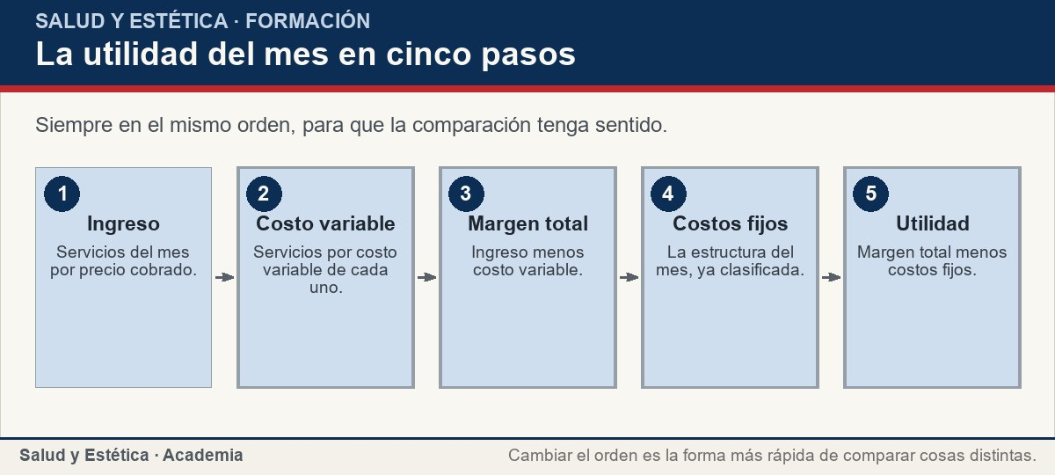
Margen sobre venta: el porcentaje que sí se puede comparar
Siempre en el mismo orden, para que la comparación tenga sentido.
Ver imagen original en el OA
Notes:
Imagen del OA: assets/fig-1-flujo.jpg
Texto alternativo: La utilidad del mes en cinco pasos
Pie: Siempre en el mismo orden, para que la comparación tenga sentido.
Enlace: https://saludyestetica.lumbre.lat/object/sye-c17-r01-oa03-ingresos-margen-y-utilidad

Slide 18
La utilidad del mes y el punto de equilibrio · 1 de 2
La utilidad del mes se calcula restando los costos fijos al margen total. Con 110 servicios, el margen total es 400 por 110, igual a 44,000 pesos; si los costos fijos son 33,000, la utilidad es 11,000. El punto de equilibrio es el número de servicios en el que el margen total iguala a los costos fijos: se divide el total fijo entre el margen de contribución unitario. En el ejemplo, 33,000 entre 400 es igual a 82.5. Como no se puede prestar medio servicio, se redondea hacia arriba: 83 servicios. Con 83, el margen total es 33,200 y la utilidad es 200 pesos.
Ingresos, margen y utilidad: tres números que no son lo mismo
18 / 74

Slide 19
La utilidad del mes y el punto de equilibrio · 2 de 2
El punto de equilibrio no es una meta ni un precio mínimo del mercado: es el resultado de la estructura y del margen de un negocio concreto. Cambia si sube la renta, si se contrata a alguien, si el proveedor aumenta el precio o si la mezcla de servicios se mueve hacia los de menor margen. Por eso se recalcula cuando cambia cualquiera de esos datos y se lee como una referencia del mes, no como una ley. Si el negocio está por debajo, cada servicio adicional aporta margen; si está por encima, cada servicio adicional aporta utilidad. La distancia entre la agenda real y ese número es la información que permite decidir sin adivinar.
Ingresos, margen y utilidad: tres números que no son lo mismo
19 / 74
Notes:
Continuación de «La utilidad del mes y el punto de equilibrio» (2 de 2).

Slide 20
La utilidad del mes y el punto de equilibrio
Situaciones del mes y la lectura que corresponde. Las cifras son del caso ficticio y no son una recomendación de precios.
Ingresos, margen y utilidad: tres números que no son lo mismo
20 / 74
Notes:
Título completo de la tabla que sigue.

Slide 21
Tabla · 1 de 2
Situación | Qué significa | Qué revisar
La agenda está por debajo del punto de equilibrio | Cada servicio adicional aporta margen | Precio, costo variable y mezcla antes de bajar precio.
La agenda supera el punto de equilibrio | Cada servicio adicional aporta utilidad | Que el volumen no deteriore la calidad ni el tiempo.
Se vende más con descuento y la utilidad baja | El margen por servicio cayó más que el volumen | Comparar utilidad, no ingreso.
Ingresos, margen y utilidad: tres números que no son lo mismo
21 / 74
Notes:
Tabla del OA: Tabla
Enlace: https://saludyestetica.lumbre.lat/object/sye-c17-r01-oa03-ingresos-margen-y-utilidad

Slide 22
Tabla · 2 de 2
Situación | Qué significa | Qué revisar
Sube el costo variable | El margen por servicio baja y el equilibrio sube | Proveedor, merma o precio de venta.
Sube un costo fijo | El equilibrio sube aunque el margen no cambie | Cuántos servicios extra hacen falta para cubrirlo.
Un servicio deja poco margen | Aporta poco a la estructura | Si cubre su tiempo y si conviene mantenerlo.
Ingresos, margen y utilidad: tres números que no son lo mismo
22 / 74
Notes:
Tabla del OA: Tabla
Enlace: https://saludyestetica.lumbre.lat/object/sye-c17-r01-oa03-ingresos-margen-y-utilidad

Slide 23
Margen sobre costo, precio y descuentos · 1 de 2
Hay dos maneras de expresar el margen y conviene no confundirlas. Si un servicio cuesta 300 pesos y se le agrega 50 por ciento sobre el costo, el precio es 450; pero el margen sobre la venta es 150 entre 450, es decir 33.3 por ciento, no 50. Para obtener 50 por ciento de margen sobre la venta con un costo de 300, el precio tiene que ser 600: 300 entre 0.5, o lo que es lo mismo, 300 dividido entre uno menos 0.5. La diferencia entre 450 y 600 es la que separa «le gané la mitad al costo» de «la mitad de lo que cobro es margen». Las dos frases suenan parecidas y llevan a precios muy distintos.
Ingresos, margen y utilidad: tres números que no son lo mismo
23 / 74

Slide 24
Margen sobre costo, precio y descuentos · 2 de 2
Con un descuento pasa algo semejante. Bajar 10 por ciento un precio de 520 deja 468 y reduce el margen de 400 a 348, una caída de 13 por ciento en el margen por servicio. Para conservar la utilidad de 11,000 pesos con ese margen harían falta 127 servicios, no 110 ni 121: 33,000 más 11,000 es igual a 44,000, y 44,000 entre 348 es igual a 126.4, que se redondea a 127. Un descuento de 10 por ciento no se compensa con 10 por ciento más de servicios; exige alrededor de 15 por ciento más, y ese volumen tiene que caber en la agenda y en el equipo.
Ingresos, margen y utilidad: tres números que no son lo mismo
24 / 74
Notes:
Continuación de «Margen sobre costo, precio y descuentos» (2 de 2).

Slide 25
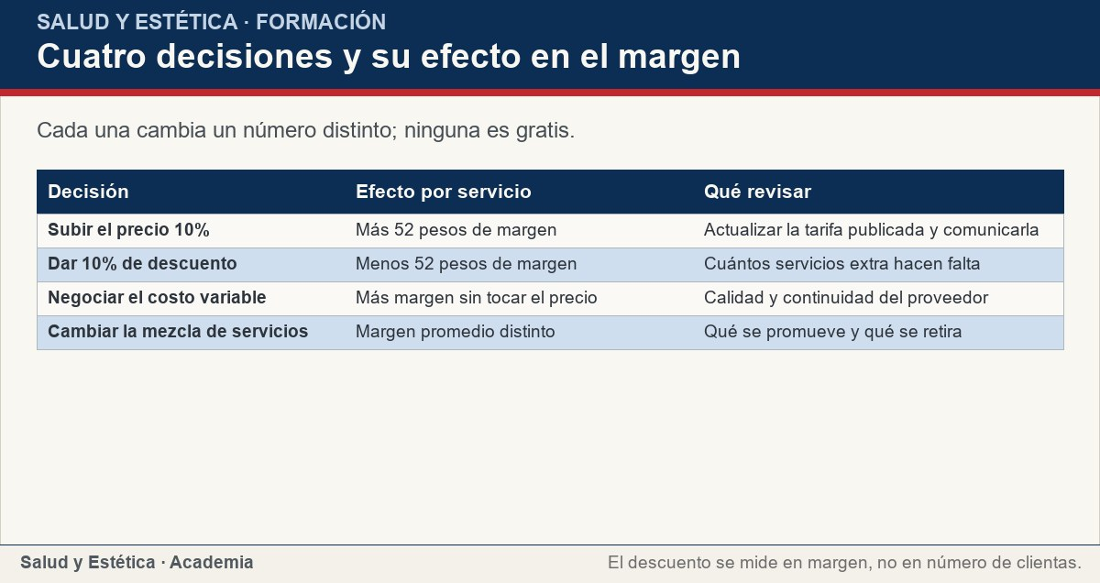
Margen sobre costo, precio y descuentos
Cada una cambia un número distinto; ninguna es gratis.
Ver imagen original en el OA
Notes:
Imagen del OA: assets/fig-2-matriz.jpg
Texto alternativo: Cuatro decisiones y su efecto en el margen
Pie: Cada una cambia un número distinto; ninguna es gratis.
Enlace: https://saludyestetica.lumbre.lat/object/sye-c17-r01-oa03-ingresos-margen-y-utilidad

Slide 26
Lo que se publica y lo que no se promete · 1 de 3
El precio que se calcula con estos números se convierte en una obligación cuando se publica. La Ley Federal de Protección al Consumidor obliga a informar y respetar precios y condiciones (F-019, art. 7), a mostrar el monto total a pagar de forma notoria y visible (F-019, art. 7 Bis) y a exhibir la tarifa de los principales servicios con caracteres legibles (F-019, art. 57). Tampoco se pueden añadir cargos que el cliente no haya aceptado (F-019, art. 10). Un precio construido con criterio se anuncia completo, no en partes que aparecen al final.
Ingresos, margen y utilidad: tres números que no son lo mismo
26 / 74

Slide 27
Lo que se publica y lo que no se promete · 2 de 3
Esta lección no promete que el negocio sea rentable ni fija un precio mínimo de mercado. Enseña a calcular y a comparar escenarios con datos propios; la decisión de precio y cualquier obligación fiscal se revisan con un contador o con la autoridad, porque dependen de cada caso.
Si un cliente considera que el precio no se respetó, puede acudir a la Procuraduría Federal del Consumidor (F-020). La utilidad se cuida con números claros, precios completos y una promesa que el negocio pueda sostener mes a mes.
Ingresos, margen y utilidad: tres números que no son lo mismo
27 / 74
Notes:
Continuación de «Lo que se publica y lo que no se promete» (2 de 3).

Slide 28
Lo que se publica y lo que no se promete · 3 de 3
Si el cálculo muestra que un precio no cubre ni el costo variable, esa es una alerta para revisar el servicio, no una autorización para cobrar un complemento al cliente.
Ingresos, margen y utilidad: tres números que no son lo mismo
28 / 74
Notes:
Continuación de «Lo que se publica y lo que no se promete» (3 de 3).

Slide 29
Sección
Lo que se publica y lo que no se promete · Procedimiento: calcular el mes en seis pasos · Paso 1 de 6
Cuenta los servicios y el precio
Anota cuántos servicios se prestaron en el periodo y a qué precio se cobraron. Si hubo descuentos, usa el precio realmente cobrado y no el de lista. Si se vendieron paquetes, cuenta los servicios entregados en el mes, no el dinero recibido por adelantado.
Ingresos, margen y utilidad: tres números que no son lo mismo
29 / 74
Notes:
Recorrido: Procedimiento: calcular el mes en seis pasos
Paso 1 de 6: Cuenta los servicios y el precio
Texto del paso: Anota cuántos servicios se prestaron en el periodo y a qué precio se cobraron. Si hubo descuentos, usa el precio realmente cobrado y no el de lista. Si se vendieron paquetes, cuenta los servicios entregados en el mes, no el dinero recibido por adelantado.
Enlace: https://saludyestetica.lumbre.lat/object/sye-c17-r01-oa03-ingresos-margen-y-utilidad

Slide 30
Sección
Lo que se publica y lo que no se promete · Procedimiento: calcular el mes en seis pasos · Paso 2 de 6
Calcula el ingreso
Multiplica el número de servicios por el precio promedio cobrado. Guarda el detalle por servicio si el menú tiene precios distintos, porque el promedio solo no muestra qué servicio aporta qué.
Ingresos, margen y utilidad: tres números que no son lo mismo
30 / 74
Notes:
Recorrido: Procedimiento: calcular el mes en seis pasos
Paso 2 de 6: Calcula el ingreso
Texto del paso: Multiplica el número de servicios por el precio promedio cobrado. Guarda el detalle por servicio si el menú tiene precios distintos, porque el promedio solo no muestra qué servicio aporta qué.
Enlace: https://saludyestetica.lumbre.lat/object/sye-c17-r01-oa03-ingresos-margen-y-utilidad

Slide 31
Sección
Lo que se publica y lo que no se promete · Procedimiento: calcular el mes en seis pasos · Paso 3 de 6
Calcula el costo variable total
Multiplica los servicios por su costo variable unitario. Si hay servicios con costos distintos, multiplica cada uno por el suyo y suma. Ese total es el dinero que se consumió en atender, no el que se gastó en estructura.
Ingresos, margen y utilidad: tres números que no son lo mismo
31 / 74
Notes:
Recorrido: Procedimiento: calcular el mes en seis pasos
Paso 3 de 6: Calcula el costo variable total
Texto del paso: Multiplica los servicios por su costo variable unitario. Si hay servicios con costos distintos, multiplica cada uno por el suyo y suma. Ese total es el dinero que se consumió en atender, no el que se gastó en estructura.
Enlace: https://saludyestetica.lumbre.lat/object/sye-c17-r01-oa03-ingresos-margen-y-utilidad

Slide 32
Sección
Lo que se publica y lo que no se promete · Procedimiento: calcular el mes en seis pasos · Paso 4 de 6
Obtén el margen de contribución
Resta el costo variable total al ingreso. Divide ese margen entre el número de servicios para obtener el margen unitario promedio, y entre el ingreso para obtener el margen sobre venta. Anota los tres números con la fecha.
Ingresos, margen y utilidad: tres números que no son lo mismo
32 / 74
Notes:
Recorrido: Procedimiento: calcular el mes en seis pasos
Paso 4 de 6: Obtén el margen de contribución
Texto del paso: Resta el costo variable total al ingreso. Divide ese margen entre el número de servicios para obtener el margen unitario promedio, y entre el ingreso para obtener el margen sobre venta. Anota los tres números con la fecha.
Enlace: https://saludyestetica.lumbre.lat/object/sye-c17-r01-oa03-ingresos-margen-y-utilidad

Slide 33
Sección
Lo que se publica y lo que no se promete · Procedimiento: calcular el mes en seis pasos · Paso 5 de 6
Resta los costos fijos y calcula la utilidad
Toma el total fijo del mes, ya clasificado, y réstalo al margen total. El resultado es la utilidad del periodo. Si es negativa, el negocio cubrió parte de la estructura pero no toda; anota cuánto faltó y no lo mezcles con deudas ni con inversiones.
Ingresos, margen y utilidad: tres números que no son lo mismo
33 / 74
Notes:
Recorrido: Procedimiento: calcular el mes en seis pasos
Paso 5 de 6: Resta los costos fijos y calcula la utilidad
Texto del paso: Toma el total fijo del mes, ya clasificado, y réstalo al margen total. El resultado es la utilidad del periodo. Si es negativa, el negocio cubrió parte de la estructura pero no toda; anota cuánto faltó y no lo mezcles con deudas ni con inversiones.
Enlace: https://saludyestetica.lumbre.lat/object/sye-c17-r01-oa03-ingresos-margen-y-utilidad

Slide 34
Sección
Lo que se publica y lo que no se promete · Procedimiento: calcular el mes en seis pasos · Paso 6 de 6
Calcula el punto de equilibrio y compara escenarios
Divide los costos fijos entre el margen de contribución unitario y redondea hacia arriba. Compara ese número con los servicios reales. Después prueba un cambio a la vez —precio, costo variable o mezcla— y observa cómo se mueven el equilibrio y la utilidad.
Ingresos, margen y utilidad: tres números que no son lo mismo
34 / 74
Notes:
Recorrido: Procedimiento: calcular el mes en seis pasos
Paso 6 de 6: Calcula el punto de equilibrio y compara escenarios
Texto del paso: Divide los costos fijos entre el margen de contribución unitario y redondea hacia arriba. Compara ese número con los servicios reales. Después prueba un cambio a la vez —precio, costo variable o mezcla— y observa cómo se mueven el equilibrio y la utilidad.
Enlace: https://saludyestetica.lumbre.lat/object/sye-c17-r01-oa03-ingresos-margen-y-utilidad

Slide 35
Sección
Lo que se publica y lo que no se promete · Caso trabajado: la promoción que vendió más y dejó menos (cifras ficticias) · Paso 1 de 4
El mes base
Caso ficticio, cifras inventadas. 110 servicios a 520 pesos: ingreso de 57,200. Costo variable de 120 por servicio: 13,200. Margen total: 44,000. Costos fijos: 33,000. Utilidad: 11,000. Margen por servicio: 400. Margen sobre venta: 400 entre 520, igual a 76.9 por ciento.
Ingresos, margen y utilidad: tres números que no son lo mismo
35 / 74
Notes:
Recorrido: Caso trabajado: la promoción que vendió más y dejó menos (cifras ficticias)
Paso 1 de 4: El mes base
Texto del paso: Caso ficticio, cifras inventadas. 110 servicios a 520 pesos: ingreso de 57,200. Costo variable de 120 por servicio: 13,200. Margen total: 44,000. Costos fijos: 33,000. Utilidad: 11,000. Margen por servicio: 400. Margen sobre venta: 400 entre 520, igual a 76.9 por ciento.
Enlace: https://saludyestetica.lumbre.lat/object/sye-c17-r01-oa03-ingresos-margen-y-utilidad

Slide 36
Sección
Lo que se publica y lo que no se promete · Caso trabajado: la promoción que vendió más y dejó menos (cifras ficticias) · Paso 2 de 4
El mes con descuento
Descuento de 10 por ciento: precio 468. Se atendieron 126 servicios: ingreso de 58,968. Costo variable: 126 por 120, igual a 15,120. Margen total: 43,848. Utilidad: 43,848 menos 33,000, igual a 10,848. El ingreso subió 1,768 pesos y la utilidad bajó 152.
Ingresos, margen y utilidad: tres números que no son lo mismo
36 / 74
Notes:
Recorrido: Caso trabajado: la promoción que vendió más y dejó menos (cifras ficticias)
Paso 2 de 4: El mes con descuento
Texto del paso: Descuento de 10 por ciento: precio 468. Se atendieron 126 servicios: ingreso de 58,968. Costo variable: 126 por 120, igual a 15,120. Margen total: 43,848. Utilidad: 43,848 menos 33,000, igual a 10,848. El ingreso subió 1,768 pesos y la utilidad bajó 152.
Enlace: https://saludyestetica.lumbre.lat/object/sye-c17-r01-oa03-ingresos-margen-y-utilidad

Slide 37
Sección · 1 de 2
Lo que se publica y lo que no se promete · Caso trabajado: la promoción que vendió más y dejó menos (cifras ficticias) · Paso 3 de 4
Ingresos, margen y utilidad: tres números que no son lo mismo
37 / 74
Notes:
Recorrido: Caso trabajado: la promoción que vendió más y dejó menos (cifras ficticias)
Paso 3 de 4: Lo que haría falta para igualar
Texto del paso: Para conservar 11,000 de utilidad con el margen de 348 por servicio, se necesitan 127 servicios: 33,000 más 11,000 es igual a 44,000; 44,000 entre 348 es igual a 126.4, que se redondea a 127. Son 17 servicios más que el mes base y 1 más que los 126 atendidos. Con 127, el margen total sería 44,196 y la utilidad 11,196.
Enlace: https://saludyestetica.lumbre.lat/object/sye-c17-r01-oa03-ingresos-margen-y-utilidad

Slide 38
Sección · 2 de 2
Lo que haría falta para igualar
Para conservar 11,000 de utilidad con el margen de 348 por servicio, se necesitan 127 servicios: 33,000 más 11,000 es igual a 44,000; 44,000 entre 348 es igual a 126.4, que se redondea a 127. Son 17 servicios más que el mes base y 1 más que los 126 atendidos. Con 127, el margen total sería 44,196 y la utilidad 11,196.
Ingresos, margen y utilidad: tres números que no son lo mismo
38 / 74
Notes:
Continuación de «Sección» (2 de 2).

Slide 39
Sección · 1 de 2
Lo que se publica y lo que no se promete · Caso trabajado: la promoción que vendió más y dejó menos (cifras ficticias) · Paso 4 de 4
Ingresos, margen y utilidad: tres números que no son lo mismo
39 / 74
Notes:
Recorrido: Caso trabajado: la promoción que vendió más y dejó menos (cifras ficticias)
Paso 4 de 4: La decisión
Texto del paso: Dalia compara tres escenarios antes de repetir la promoción: mantener el precio y 110 servicios, repetir el descuento con 127 servicios o subir el precio 10 por ciento y conservar el volumen. No elige por el ingreso más alto: elige el que puede sostener en la agenda y en el equipo. Y antes de publicar cualquier cambio, revisa que el precio nuevo se anuncie completo y se aplique hacia adelante.
Enlace: https://saludyestetica.lumbre.lat/object/sye-c17-r01-oa03-ingresos-margen-y-utilidad

Slide 40
Sección · 2 de 2
La decisión
Dalia compara tres escenarios antes de repetir la promoción: mantener el precio y 110 servicios, repetir el descuento con 127 servicios o subir el precio 10 por ciento y conservar el volumen. No elige por el ingreso más alto: elige el que puede sostener en la agenda y en el equipo. Y antes de publicar cualquier cambio, revisa que el precio nuevo se anuncie completo y se aplique hacia adelante.
Ingresos, margen y utilidad: tres números que no son lo mismo
40 / 74
Notes:
Continuación de «Sección» (2 de 2).

Slide 41
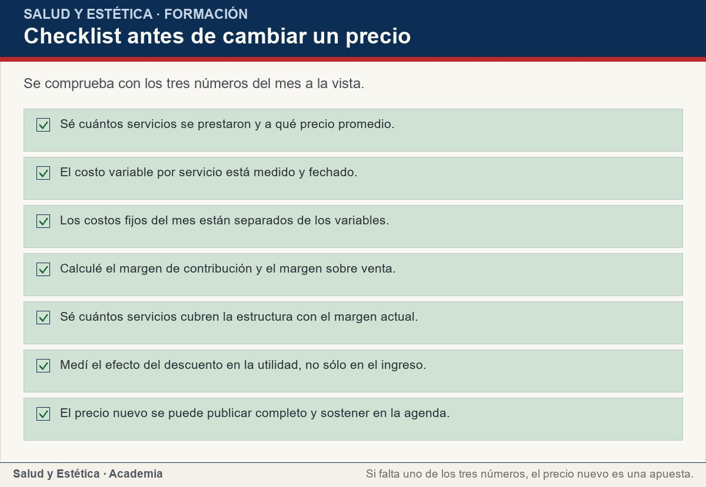
Lo que se publica y lo que no se promete
Se comprueba con los tres números del mes a la vista.
Ver imagen original en el OA
Notes:
Imagen del OA: assets/fig-3-checklist.jpg
Texto alternativo: Checklist antes de cambiar un precio
Pie: Se comprueba con los tres números del mes a la vista.
Enlace: https://saludyestetica.lumbre.lat/object/sye-c17-r01-oa03-ingresos-margen-y-utilidad

Slide 42
Errores frecuentes · 1 de 2
•
Comparar meses por el dinero que entró. El ingreso sube con el volumen y con el precio; la utilidad también depende del margen y de los costos fijos. Dos meses con ingresos distintos pueden terminar con utilidades en sentido contrario.
•
Llamar «margen» a la utilidad del mes. El margen es por servicio o por peso vendido; la utilidad es el resultado después de los costos fijos. Usarlos como sinónimos hace que un mes con buen margen parezca un mes con buena utilidad aunque la agenda haya estado vacía.
Ingresos, margen y utilidad: tres números que no son lo mismo
42 / 74

Slide 43
Errores frecuentes · 2 de 2
•
Sumar 50 por ciento al costo y creer que se gana 50 por ciento. Un costo de 300 con 50 por ciento agregado da 450, y el margen sobre la venta es 33.3 por ciento. Para 50 por ciento sobre la venta, el precio tendría que ser 600.
•
Compensar un descuento con el mismo porcentaje de volumen. Un descuento de 10 por ciento baja el margen 13 por ciento y exige alrededor de 15 por ciento más de servicios para conservar la utilidad, siempre que la agenda lo permita.
Ingresos, margen y utilidad: tres números que no son lo mismo
43 / 74
Notes:
Continuación de «Errores frecuentes» (2 de 2).

Slide 44
Criterios para decidir · 1 de 4
1.
Si quieres saber cuánto aporta un servicio a la estructura, calcula precio menos costo variable; eso es el margen de contribución.
2.
Si quieres comparar servicios de precios distintos, usa el margen sobre venta además del margen en pesos.
3.
Si quieres saber cuántos servicios cubren la estructura, divide los costos fijos entre el margen de contribución unitario y redondea hacia arriba.
Ingresos, margen y utilidad: tres números que no son lo mismo
44 / 74

Slide 45
Criterios para decidir · 2 de 4
4.
Si evalúas un descuento, calcula la utilidad resultante y los servicios necesarios para igualar la utilidad actual, no sólo el ingreso.
5.
Si cambia el precio, el costo variable o la mezcla, recalcula el margen y el punto de equilibrio antes de decidir.
6.
Si el precio se publica, se anuncia completo y se respeta; cualquier ajuste se comunica y se aplica hacia adelante.
Ingresos, margen y utilidad: tres números que no son lo mismo
45 / 74
Notes:
Continuación de «Criterios para decidir» (2 de 4).

Slide 46
Criterios para decidir · 3 de 4
Límites y escalamiento
Tres decisiones no se toman con esta hoja. Primera: fijar el precio final y las condiciones de una promoción que pueda afectar la viabilidad del negocio requiere revisar también la demanda, la capacidad y el flujo de caja; si hay deudas o una inversión pendiente, se consulta con un asesor financiero.
Ingresos, margen y utilidad: tres números que no son lo mismo
46 / 74
Notes:
Continuación de «Criterios para decidir» (3 de 4).

Slide 47
Criterios para decidir · 4 de 4
Segunda: cualquier obligación fiscal, de seguridad social o de facturación se revisa con un contador o con la autoridad; esta lección no calcula impuestos ni cuotas y no define tu régimen. Tercera: si un cliente reclama que el precio cobrado no coincide con el publicado, se atiende el reclamo con el comprobante y la tarifa a la vista; si no se resuelve, puede acudir a la Procuraduría Federal del Consumidor (F-020).
La ley obliga a respetar lo informado (F-019, arts. 7 y 42) y prohíbe cargos sin consentimiento (F-019, art. 10). Nada de esto es asesoría fiscal ni financiera personalizada.
Ingresos, margen y utilidad: tres números que no son lo mismo
47 / 74
Notes:
Continuación de «Criterios para decidir» (4 de 4).

Slide 48
Actividad 1 · Opción múltiple
Sección: Comprueba lo que aprendiste
Un servicio cuesta 520 pesos y su costo variable es 120. ¿Qué representa el margen de contribución de 400 pesos?
A) La utilidad que deja ese servicio después de pagar la renta.
B) Lo que ese servicio aporta para cubrir los costos fijos y, después, producir utilidad.
C) El precio mínimo al que se puede vender el servicio.
D) El dinero que queda en la caja al final del mes.
Ingresos, margen y utilidad: tres números que no son lo mismo
48 / 74
Notes:
Solución: B) Lo que ese servicio aporta para cubrir los costos fijos y, después, producir utilidad.
Explicación: El margen de contribución es precio menos costo variable. Aporta a la estructura; la utilidad aparece cuando el conjunto ya cubrió los costos fijos.
Evidencia: 520 menos 120 es igual a 400; la utilidad del mes es el margen total menos 33,000 de costos fijos.
Enlace al OA: https://saludyestetica.lumbre.lat/object/sye-c17-r01-oa03-ingresos-margen-y-utilidad

Slide 49
Actividad 2 · Opción múltiple
Sección: Comprueba lo que aprendiste
Los costos fijos son 33,000 y el margen por servicio es 400. ¿Cuántos servicios cubren la estructura?
A) 82 servicios, porque el resultado es 82.5 y se redondea hacia abajo.
B) 83 servicios, porque no se puede prestar medio servicio y 82 no alcanza.
C) 110 servicios, porque es el número del mes.
D) 400 servicios, porque el margen es 400.
Ingresos, margen y utilidad: tres números que no son lo mismo
49 / 74
Notes:
Solución: B) 83 servicios, porque no se puede prestar medio servicio y 82 no alcanza.
Explicación: 33,000 entre 400 es 82.5. Con 82 servicios faltan 200 pesos para cubrir los fijos; con 83 sobran 200. El equilibrio se redondea hacia arriba.
Evidencia: 83 por 400 es igual a 33,200; menos 33,000 deja 200 pesos.
Enlace al OA: https://saludyestetica.lumbre.lat/object/sye-c17-r01-oa03-ingresos-margen-y-utilidad

Slide 50
Actividad 3 · Verdadero o falso
Sección: Comprueba lo que aprendiste
El margen sobre venta y la utilidad del mes son lo mismo expresado de dos maneras.
A) Verdadero
B) Falso
Ingresos, margen y utilidad: tres números que no son lo mismo
50 / 74
Notes:
Solución: Falso
Explicación: El margen sobre venta es el margen de contribución dividido entre el precio; la utilidad es el margen total menos los costos fijos. Un servicio puede tener 76.9 por ciento de margen y el mes cerrar con utilidad pequeña si la agenda no cubre la estructura.
Evidencia: En el caso, el margen sobre venta es 76.9 por ciento y la utilidad es 11,000 pesos.
Enlace al OA: https://saludyestetica.lumbre.lat/object/sye-c17-r01-oa03-ingresos-margen-y-utilidad

Slide 51
Actividad 4 · Verdadero o falso
Sección: Comprueba lo que aprendiste
Un descuento de 10 por ciento se compensa con 10 por ciento más de servicios.
A) Verdadero
B) Falso
Ingresos, margen y utilidad: tres números que no son lo mismo
51 / 74
Notes:
Solución: Falso
Explicación: El descuento baja el margen por servicio más que 10 por ciento en proporción. Para conservar la utilidad del caso hacen falta 127 servicios, no 121.
Evidencia: Con 126 servicios al precio con descuento, la utilidad es 10,848, menor que 11,000.
Enlace al OA: https://saludyestetica.lumbre.lat/object/sye-c17-r01-oa03-ingresos-margen-y-utilidad

Slide 52
Actividad 5 · Relacionar · 1 de 2
Sección: Comprueba lo que aprendiste
Relaciona cada concepto con lo que mide.
Columna A
1. Ingreso
2. Margen de contribución
3. Margen sobre venta
4. Utilidad
Columna B
A) Precio menos costo variable
B) Margen de contribución entre precio
Ingresos, margen y utilidad: tres números que no son lo mismo
52 / 74
Notes:
Solución: Ingreso → Servicios por precio cobrado
Margen de contribución → Precio menos costo variable
Margen sobre venta → Margen de contribución entre precio
Utilidad → Margen total menos costos fijos
Evidencia: Cada concepto responde una pregunta distinta y se calcula en un paso distinto.
Enlace al OA: https://saludyestetica.lumbre.lat/object/sye-c17-r01-oa03-ingresos-margen-y-utilidad

Slide 53
Actividad 5 · Relacionar · 2 de 2
C) Margen total menos costos fijos
D) Servicios por precio cobrado
Ingresos, margen y utilidad: tres números que no son lo mismo
53 / 74
Notes:
Continuación de «Actividad 5 · Relacionar» (2 de 2).

Slide 54
Actividad 6 · Completar la frase
Sección: Comprueba lo que aprendiste
El margen de contribución por servicio es el precio menos el costo ___. La utilidad del mes es el margen total menos los costos ___. El punto de equilibrio se obtiene dividiendo los costos fijos entre el margen de contribución ___.
Ingresos, margen y utilidad: tres números que no son lo mismo
54 / 74
Notes:
Solución: variable · fijos · unitario
Explicación: El margen cubre primero los costos fijos; la utilidad es lo que sobra después. El equilibrio usa el margen de un solo servicio.
Evidencia: 520 menos 120 da 400; 33,000 entre 400 da 82.5, que se redondea a 83.
Enlace al OA: https://saludyestetica.lumbre.lat/object/sye-c17-r01-oa03-ingresos-margen-y-utilidad

Slide 55
Actividad 7 · Clasificar · 1 de 2
Sección: Comprueba lo que aprendiste
Clasifica cada cifra del caso según el concepto al que pertenece.
Categorías
• Ingreso
• Margen de contribución
• Utilidad
1. 520 pesos cobrados por un servicio
2. 400 pesos que deja un servicio antes de los fijos
3. 57,200 pesos por 110 servicios
Ingresos, margen y utilidad: tres números que no son lo mismo
55 / 74
Notes:
Solución: 1. 520 pesos cobrados por un servicio → Ingreso
2. 400 pesos que deja un servicio antes de los fijos → Margen de contribución
3. 57,200 pesos por 110 servicios → Ingreso
4. 44,000 pesos que cubren fijos y utilidad → Margen de contribución
5. 11,000 pesos después de todos los costos → Utilidad
6. 10,848 pesos del mes con descuento → Utilidad
Evidencia: El ingreso se cobra, el margen aporta y la utilidad es el resultado final del mes.
Enlace al OA: https://saludyestetica.lumbre.lat/object/sye-c17-r01-oa03-ingresos-margen-y-utilidad

Slide 56
Actividad 7 · Clasificar · 2 de 2
4. 44,000 pesos que cubren fijos y utilidad
5. 11,000 pesos después de todos los costos
6. 10,848 pesos del mes con descuento
Clasifica cada elemento en una de las categorías.
Ingresos, margen y utilidad: tres números que no son lo mismo
56 / 74
Notes:
Continuación de «Actividad 7 · Clasificar» (2 de 2).

Slide 57
Actividad 8 · Detective de errores · 1 de 2
Sección: Comprueba lo que aprendiste
Marca la línea donde la conclusión deja de ser correcta.
A) El mes base tuvo 110 servicios a 520 pesos y 33,000 de costos fijos.
B) El margen por servicio era 400 y la utilidad, 11,000 pesos.
C) En la promoción cobré 10 por ciento menos y atendí 126 servicios.
D) Como el descuento fue de 10 por ciento, con 10 por ciento más de servicios recupero exactamente la utilidad anterior.
Ingresos, margen y utilidad: tres números que no son lo mismo
57 / 74
Notes:
Solución: D) Como el descuento fue de 10 por ciento, con 10 por ciento más de servicios recupero exactamente la utilidad anterior.
Explicación: El descuento reduce el margen por servicio más que proporcionalmente. Con 10 por ciento más de servicios la utilidad queda por debajo de la anterior; para igualarla hacen falta 127 servicios en el caso.
Evidencia: 126 servicios con margen de 348 dejan 10,848; el mes base dejó 11,000.
Enlace al OA: https://saludyestetica.lumbre.lat/object/sye-c17-r01-oa03-ingresos-margen-y-utilidad

Slide 58
Actividad 8 · Detective de errores · 2 de 2
E) Antes de repetir la promoción voy a calcular cuántos servicios hacen falta y si caben en la agenda.
Ingresos, margen y utilidad: tres números que no son lo mismo
58 / 74
Notes:
Continuación de «Actividad 8 · Detective de errores» (2 de 2).

Slide 59
Revisión rápida · 1 de 2
Criterio de avance
Se considera superado con al menos 70% de acierto agregado en las actividades cubiertas.
Actividades cubiertas
• Opción múltiple · sye-c17-r01-oa03-ingresos-margen-ex01
• Opción múltiple · sye-c17-r01-oa03-ingresos-margen-ex02
• Verdadero o falso · sye-c17-r01-oa03-ingresos-margen-ex03
• Verdadero o falso · sye-c17-r01-oa03-ingresos-margen-ex04
• Relacionar · sye-c17-r01-oa03-ingresos-margen-ex05
Ingresos, margen y utilidad: tres números que no son lo mismo
59 / 74
Notes:
Compuerta de avance: Revisión rápida
Umbral declarado: 70%.
No se incluyen puntuaciones de ninguna sesión ni respuestas personales.
Enlace: https://saludyestetica.lumbre.lat/object/sye-c17-r01-oa03-ingresos-margen-y-utilidad

Slide 60
Revisión rápida · 2 de 2
• Completar la frase · sye-c17-r01-oa03-ingresos-margen-ex06
• Clasificar · sye-c17-r01-oa03-ingresos-margen-ex07
• Detective de errores · sye-c17-r01-oa03-ingresos-margen-ex08
Al superar: Sabes separar ingreso, margen y utilidad, calcular el punto de equilibrio y medir el efecto real de un descuento.
Si aún no se alcanza: Vuelve a la tabla de situaciones y recalcula el mes con los tres números en columnas separadas.
Ingresos, margen y utilidad: tres números que no son lo mismo
60 / 74
Notes:
Continuación de «Revisión rápida» (2 de 2).

Slide 61
Actividad 9 · Reflexión
Sección: Comprueba lo que aprendiste
Toma el último mes de tu negocio y escribe tres cifras: ingreso, margen total y utilidad. Si no puedes llenar alguna, anota qué dato te falta y cómo lo vas a medir en el mes que entra.
Pregunta abierta · las respuestas personales no se incluyen en esta exportación.
Ingresos, margen y utilidad: tres números que no son lo mismo
61 / 74
Notes:
Reflexión del OA: Toma el último mes de tu negocio y escribe tres cifras: ingreso, margen total y utilidad. Si no puedes llenar alguna, anota qué dato te falta y cómo lo vas a medir en el mes que entra.
No se exportan respuestas personales.
Enlace: https://saludyestetica.lumbre.lat/object/sye-c17-r01-oa03-ingresos-margen-y-utilidad

Slide 62
Juegos · Memoria de los tres números
Cara A | Cara B
Ingreso | Servicios por precio cobrado
Margen de contribución | Precio menos costo variable por servicio
Margen sobre venta | Margen de contribución entre precio
Utilidad | Margen total menos costos fijos del mes
Punto de equilibrio | Costos fijos entre margen unitario, redondeado hacia arriba
Ingresos, margen y utilidad: tres números que no son lo mismo
62 / 74
Notes:
Tabla del OA: Juegos · Memoria de los tres números
Enlace: https://saludyestetica.lumbre.lat/object/sye-c17-r01-oa03-ingresos-margen-y-utilidad

Slide 63
Juegos · Memoria de los tres números · Cómo practicar
Este es el contenido estático del juego. Para emparejar las cartas y practicar la interacción, abre el OA.
Abrir el juego en el OA
Ingresos, margen y utilidad: tres números que no son lo mismo
63 / 74
Notes:
Juego de memoria: Juegos · Memoria de los tres números
Enlace: https://saludyestetica.lumbre.lat/object/sye-c17-r01-oa03-ingresos-margen-y-utilidad

Slide 64
Juegos · Tarjetas para leer el mes · Tarjeta 1 de 4
Pregunta
¿Qué es el margen de contribución?
Ingresos, margen y utilidad: tres números que no son lo mismo
64 / 74
Notes:
Anverso: ¿Qué es el margen de contribución?
Reverso: El precio del servicio menos su costo variable. Es lo que cada servicio aporta para cubrir los costos fijos y, después, producir utilidad.
Enlace: https://saludyestetica.lumbre.lat/object/sye-c17-r01-oa03-ingresos-margen-y-utilidad

Slide 65
Juegos · Tarjetas para leer el mes · Tarjeta 1 de 4 · Respuesta
Respuesta
El precio del servicio menos su costo variable. Es lo que cada servicio aporta para cubrir los costos fijos y, después, producir utilidad.
Ingresos, margen y utilidad: tres números que no son lo mismo
65 / 74
Notes:
Respuesta de la tarjeta 1.

Slide 66
Juegos · Tarjetas para leer el mes · Tarjeta 2 de 4
Pregunta
¿Cómo se calcula el punto de equilibrio en servicios?
Ingresos, margen y utilidad: tres números que no son lo mismo
66 / 74
Notes:
Anverso: ¿Cómo se calcula el punto de equilibrio en servicios?
Reverso: Dividiendo los costos fijos del periodo entre el margen de contribución de un servicio y redondeando hacia arriba, porque no se presta medio servicio.
Enlace: https://saludyestetica.lumbre.lat/object/sye-c17-r01-oa03-ingresos-margen-y-utilidad

Slide 67
Juegos · Tarjetas para leer el mes · Tarjeta 2 de 4 · Respuesta
Respuesta
Dividiendo los costos fijos del periodo entre el margen de contribución de un servicio y redondeando hacia arriba, porque no se presta medio servicio.
Ingresos, margen y utilidad: tres números que no son lo mismo
67 / 74
Notes:
Respuesta de la tarjeta 2.

Slide 68
Juegos · Tarjetas para leer el mes · Tarjeta 3 de 4
Pregunta
¿Por qué un descuento de 10 por ciento exige más de 10 por ciento de volumen?
Ingresos, margen y utilidad: tres números que no son lo mismo
68 / 74
Notes:
Anverso: ¿Por qué un descuento de 10 por ciento exige más de 10 por ciento de volumen?
Reverso: Porque el descuento baja el margen por servicio en una proporción mayor. En el caso, para conservar la utilidad se necesitan 127 servicios en lugar de 110.
Enlace: https://saludyestetica.lumbre.lat/object/sye-c17-r01-oa03-ingresos-margen-y-utilidad

Slide 69
Juegos · Tarjetas para leer el mes · Tarjeta 3 de 4 · Respuesta
Respuesta
Porque el descuento baja el margen por servicio en una proporción mayor. En el caso, para conservar la utilidad se necesitan 127 servicios en lugar de 110.
Ingresos, margen y utilidad: tres números que no son lo mismo
69 / 74
Notes:
Respuesta de la tarjeta 3.

Slide 70
Juegos · Tarjetas para leer el mes · Tarjeta 4 de 4
Pregunta
¿Qué diferencia hay entre sumar 50 por ciento al costo y tener 50 por ciento de margen?
Ingresos, margen y utilidad: tres números que no son lo mismo
70 / 74
Notes:
Anverso: ¿Qué diferencia hay entre sumar 50 por ciento al costo y tener 50 por ciento de margen?
Reverso: Sumar 50 por ciento a un costo de 300 da un precio de 450 y un margen de 33.3 por ciento. Para 50 por ciento de margen sobre la venta, el precio debe ser 600.
Enlace: https://saludyestetica.lumbre.lat/object/sye-c17-r01-oa03-ingresos-margen-y-utilidad

Slide 71
Juegos · Tarjetas para leer el mes · Tarjeta 4 de 4 · Respuesta
Respuesta
Sumar 50 por ciento a un costo de 300 da un precio de 450 y un margen de 33.3 por ciento. Para 50 por ciento de margen sobre la venta, el precio debe ser 600.
Ingresos, margen y utilidad: tres números que no son lo mismo
71 / 74
Notes:
Respuesta de la tarjeta 4.

Slide 72
Para dominar este tema
Haz hoy la cuenta del último mes con los tres números separados: ingreso, margen total y utilidad. Después calcula tu punto de equilibrio con el margen por servicio y compáralo con los servicios que realmente prestaste. Si estás pensando en una promoción, mide primero cuántos servicios extra harían falta para conservar la utilidad y si caben en la agenda. Para la siguiente lección del curso lleva esos números: con ellos se construye el precio, que es el tema que sigue.
Ingresos, margen y utilidad: tres números que no son lo mismo
72 / 74

Slide 73
Fuentes y estado de revisión · 1 de 2
Fuentes consultadas:
F-019 · Ley Federal de Protección al Consumidor (LFPC), artículos 7, 7 Bis, 10, 42 y 57 (texto vigente, última reforma DOF 12-12-2025) · consulta: 2026-10-25 · alcance: Alcance federal (México): precios y tarifas informados y respetados, monto total a pagar visible, tarifa de servicios a la vista y prohibición de cargos sin consentimiento. No fija precios ni márgenes.
Ingresos, margen y utilidad: tres números que no son lo mismo
73 / 74

Slide 74
Fuentes y estado de revisión · 2 de 2
F-020 · PROFECO. Derechos Básicos de las Personas Consumidoras · https://www.gob.mx/profeco/documentos/derechos-basicos-del-consumidor?state=published · consulta: 2026-10-25 · alcance: Alcance federal (México), autoridad de protección al consumidor: enlista los derechos básicos y remite a la LFPC. No fija criterios de precio ni de rentabilidad.
Estado de revisión: Revisión editorial, 2026-10-25. Revisión por profesional sanitario: no realizada, pendiente.
Ingresos, margen y utilidad: tres números que no son lo mismo
74 / 74
Notes:
Continuación de «Fuentes y estado de revisión» (2 de 2).

